Slide 1
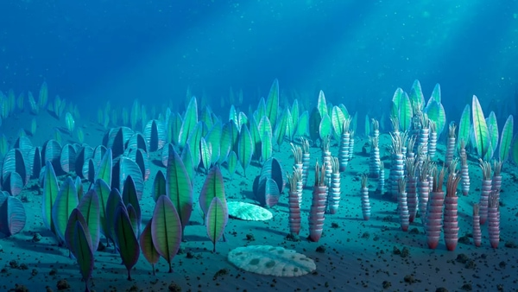
CHƯƠNG VI: TỪ TẾ BÀO ĐẾN CƠ THỂ
Bài 22: CƠ THỂ SINH VẬT

Slide 2

KHỞI ĐỘNG

Slide 3
KHỞI ĐỘNG
TRÒ CHƠI:
NGHE THÔNG TIN, ĐOÁN VẬT
Luật chơi: Giáo viên đưa từ gợi ý, học sinh nghe và đoán câu trả lời.

Slide 4
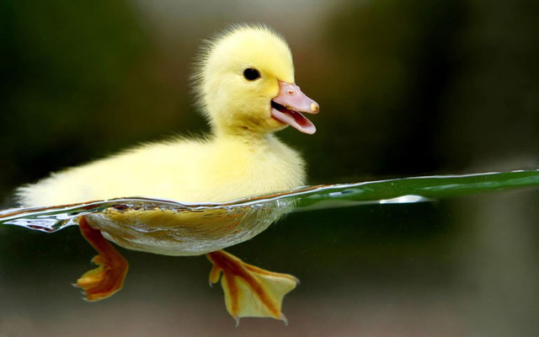
KHỞI ĐỘNG
Con vịt
Câu 1: Con gì chân ngắn
Mà lại có màng
Mỏ bẹt màu vàng
Hay kêu cạp cạp
Là con gì?

Slide 5
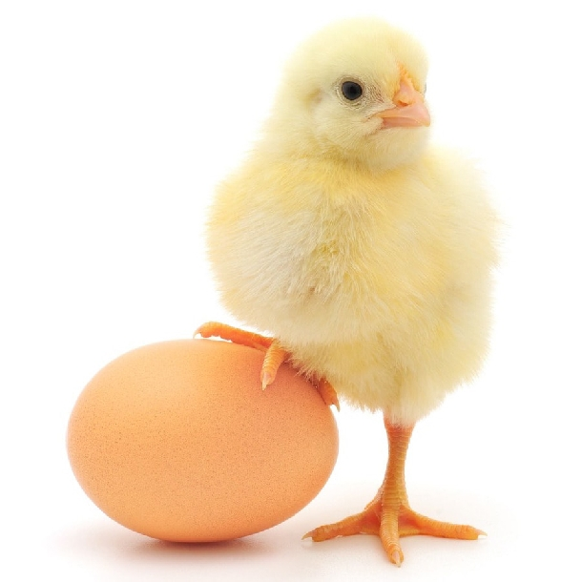
KHỞI ĐỘNG
Con gà con
Câu 2: Cái mỏ xinh xinh
Hai chân tí xíu
Lông vàng mát dịu
“Chiếp, chiếp” suốt ngày!
Là con gì?

Slide 6
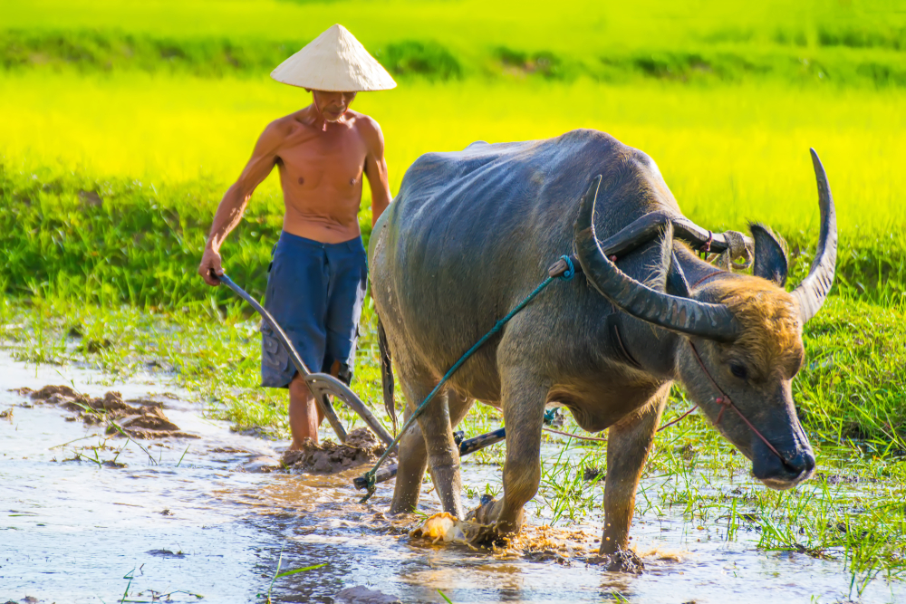
KHỞI ĐỘNG
Câu 3: Con gì ăn cỏ
Đầu có hai sừng
Lỗ mũi buộc thừng
Kéo cày rất giỏi?
Con trâu

Slide 7
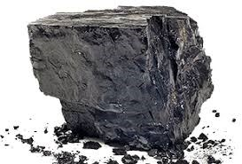
KHỞI ĐỘNG
Câu 4:
Cái gì đen khi bạn mua nó
đỏ khi bạn dùng nó
xám xịt khi bạn vứt nó đi?
Hòn than

Slide 8
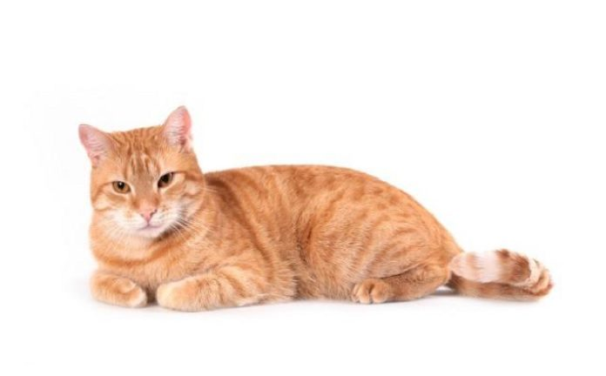
KHỞI ĐỘNG
Câu 5:
Con gì hai mắt trong veo
Thích nằm sưởi nắng
Thích trèo cây cau?
Con mèo

Slide 9

KHỞI ĐỘNG
Câu 6:
Không mắt, không tai, không mũi,… Hễ đâu có mặt, ai ai cũng nhìn! Chẳng nói mà ai cũng tin Sáng, chiều, sớm, muộn cứ nhìn biết ngay
Là cái gì?
Cái đồng hồ

Slide 10
Em sẽ phân những đối tượng này thành mấy loại? Là những loại nào?

Slide 11
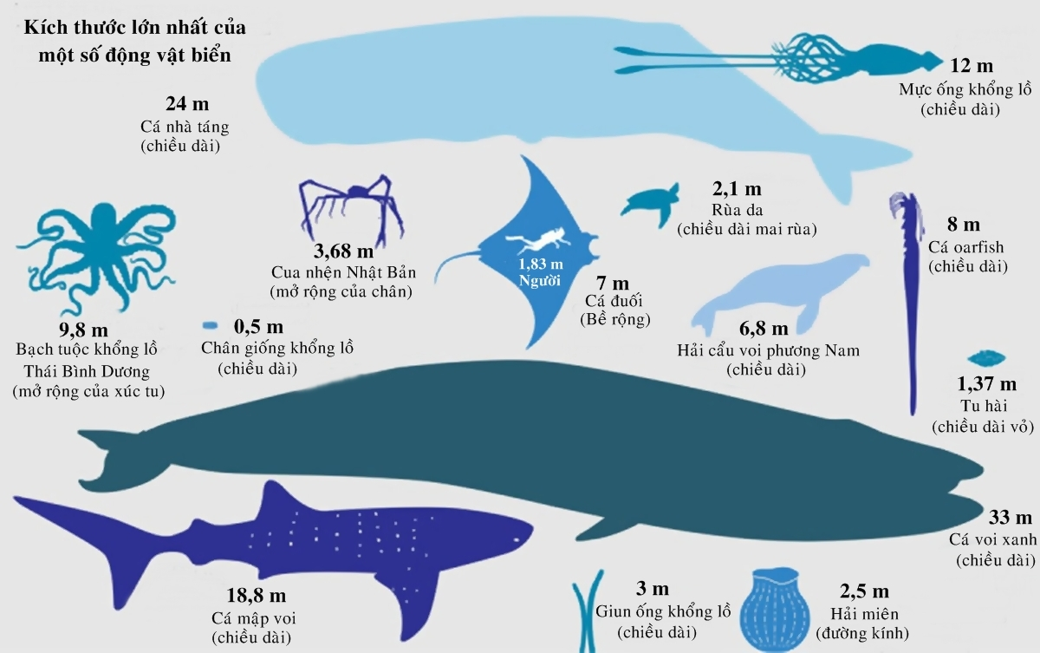
QUAN SÁT
Hình. Kích thước một số sinh vật dưới biển

Slide 12
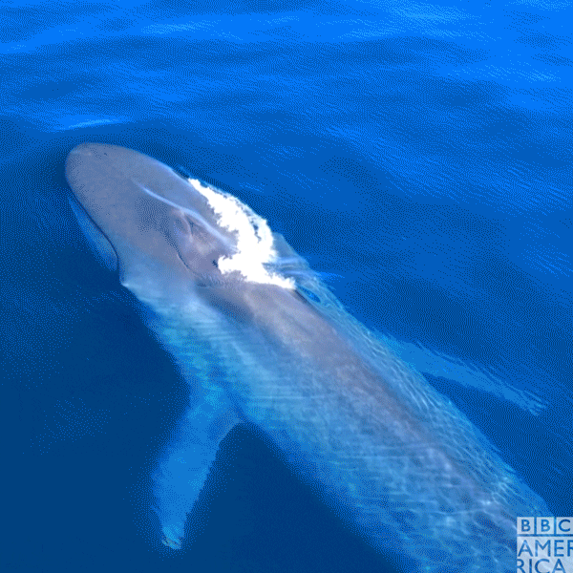
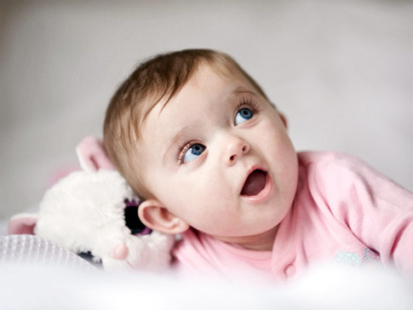
QUAN SÁT
Thế giới tự nhiên thật kì diệu
Có những sinh vật với kích thước khổng lồ
Bên cạnh đó
Cá voi xanh kích thước khoảng 30 m

Slide 13
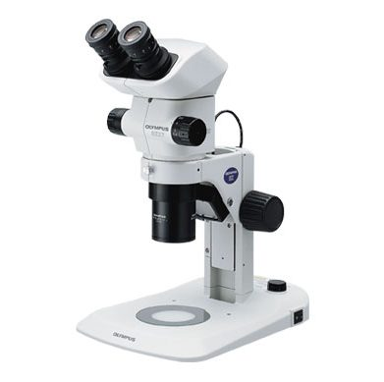
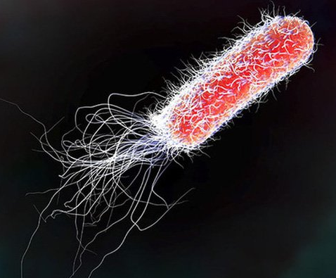
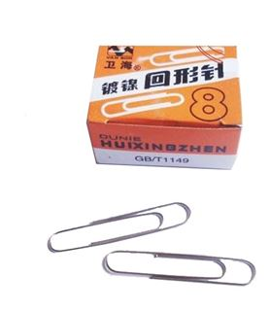
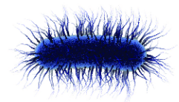
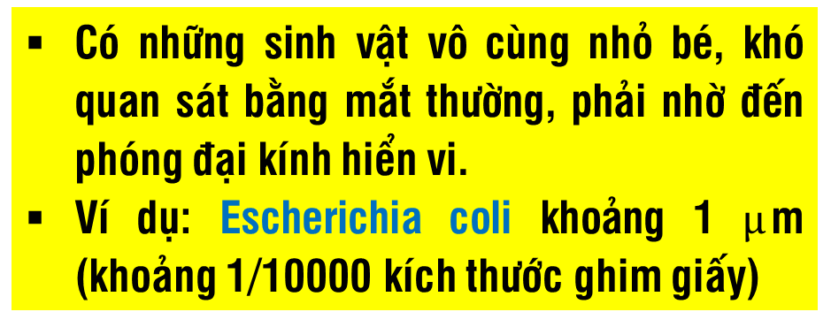

QUAN SÁT
Thế giới tự nhiên thật kì diệu
Có những sinh vật vô cùng nhỏ bé, khó quan sát bằng mắt thường, phải nhờ đến phóng đại kính hiển vi.
Ví dụ: Escherichia coli khoảng 1 $μ$m (khoảng 1/10000 kích thước ghim giấy)
= 1/10000
E.Coli ~ 1 $μm$

Slide 14
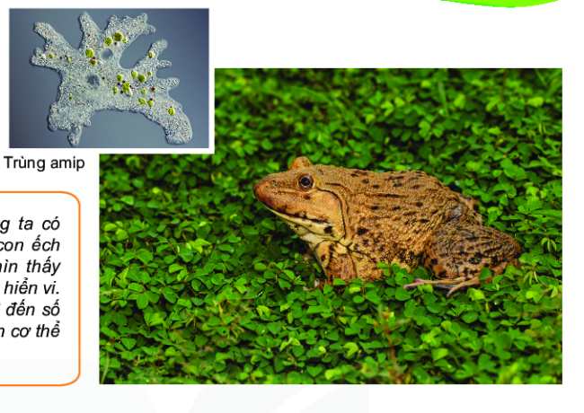

Trùng amip
Bằng mắt thường, chúng ta có thể dễ dàng nhìn thấy con ếch. Tuy nhiên, chỉ ta cũng chỉ nhìn thấy con trùng amip dưới kính hiển vi. Điều này có liên quan gì đến số lượng tế bào cấu tạo nên cơ thể các con vật đó không?

Slide 15
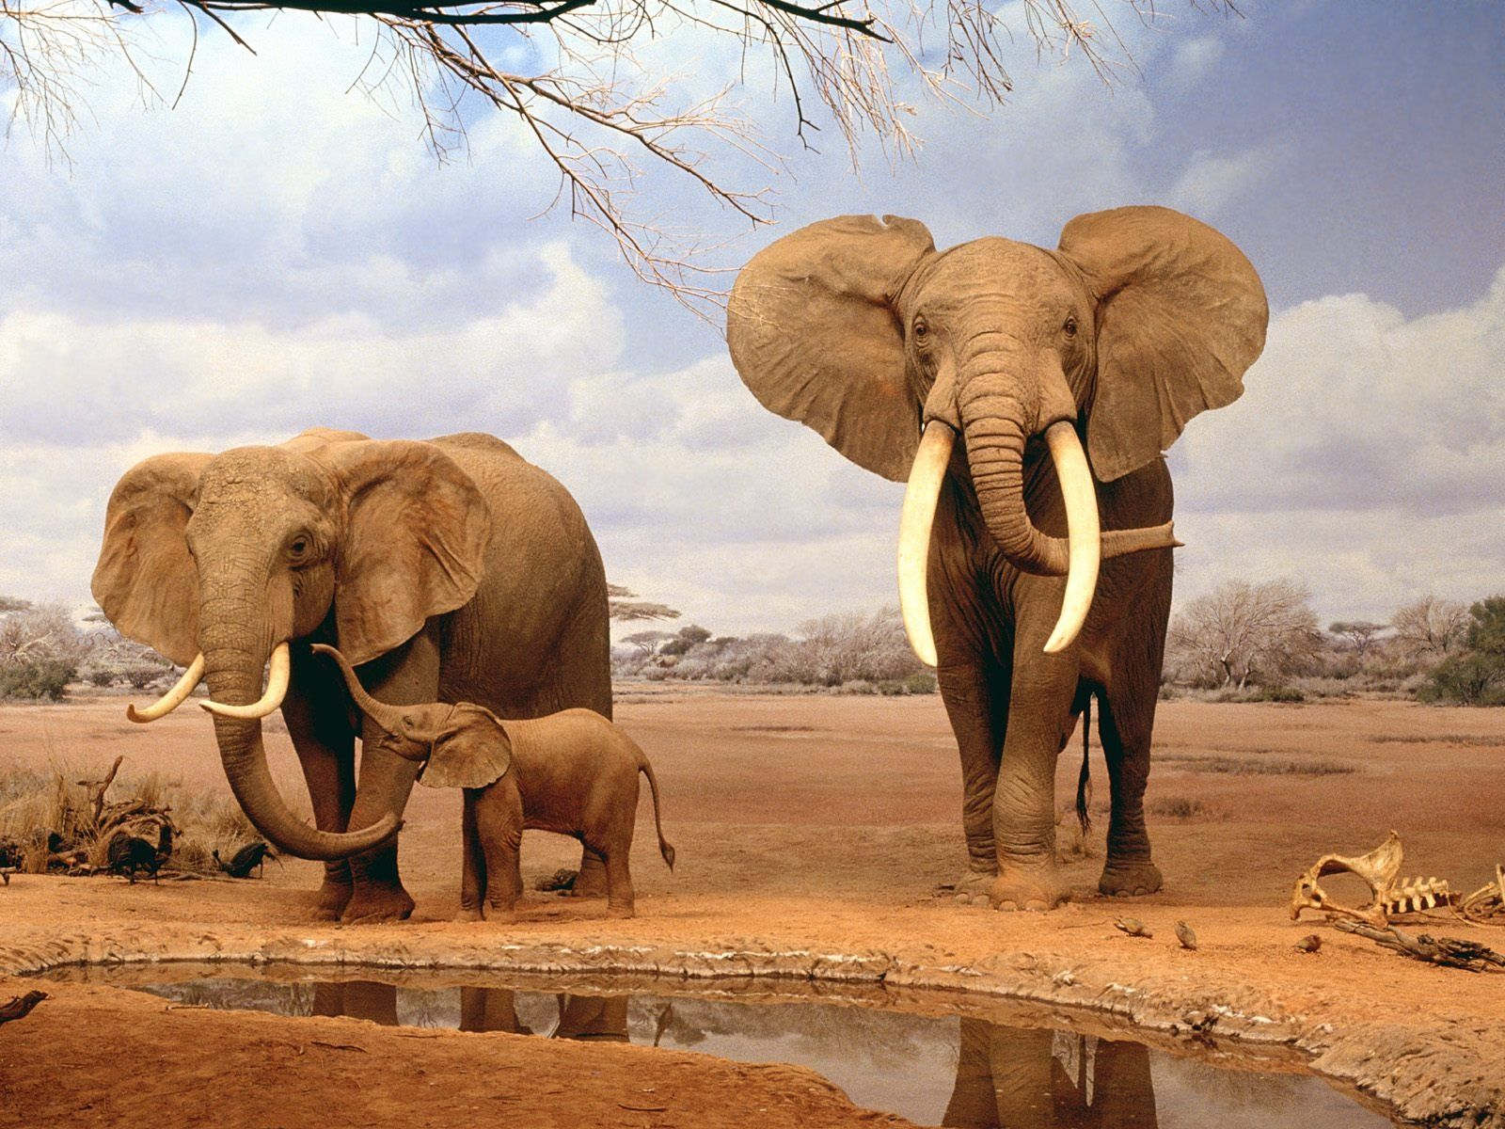
I. CƠ
THỂ
LÀ
GÌ?
SINH TRƯỞNG
Quá trình cơ thể lớn lên về kích thước
Hãy quan sát hình và đọc thông tin sgk và cho biết, cơ thể là gì? Cơ thể gồm những hoạt động chủ yếu nào?
CẢM ỨNG VÀ VẬN ĐỘNG
Quá trình cảm nhận và phản ứng với sự thay đổi của môi trường
Cơ thể là một sinh vật sống có thể thực hiện các quá trình sống cơ bản.
BÀI TIẾT
Quá trình loại bỏ các chất thải
SINH SẢN
Quá trình tạo ra con non
HÔ HẤP
Quá trình lấy oxygen và thải CO₂ thông qua hoạt động hít vào, thở ra
DINH DƯỠNG
Quá trình lấy thức ăn và nước

Slide 16
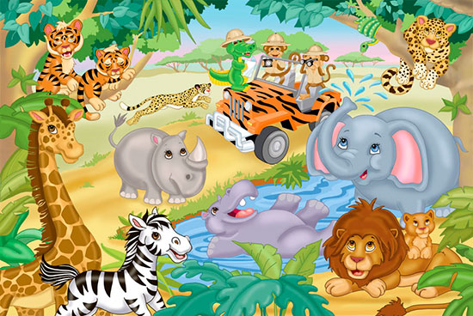
I. CƠ THỂ LÀ GÌ?
Nội dung | Vật sống | Vật không sống
Ví dụ
Điểm phân biệt
Kể tên một số cơ thể sống mà em quan sát được trong ảnh bên.
Hoàn thành phiếu học tập bên trong 4 phút.

Slide 17
I. CƠ THỂ LÀ GÌ?
Nội dung | Vật sống | Vật không sống
Ví dụ
Điểm phân biệt
- Con voi; con sư tử; con hươu cao cổ; cây xanh,…
- Nước, bờ suối, hòn đá,…
- Có trao đổi chất với môi trường
- Không trao đổi chất với môi trường
- Có sinh trưởng, phát triển, sinh sản, cảm ứng
- Không có sinh trưởng, phát triển, sinh sản, cảm ứng

Slide 18
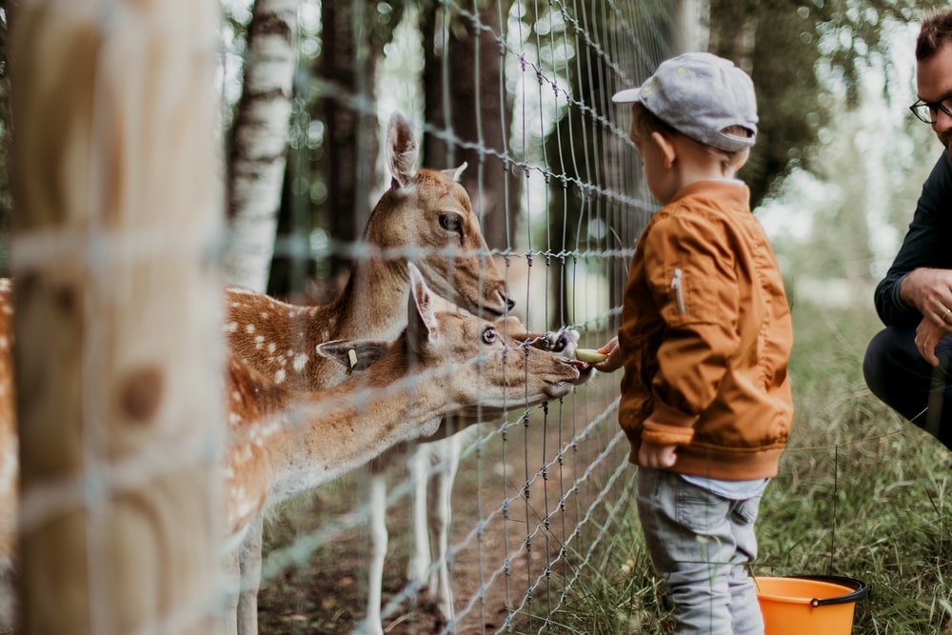
Thảo luận nội dung sau:
Để chuyển động trên đường, một chiếc ô tô hoặc xe máy cần lấy khí oxygen để đốt cháy xăng và thải ra khí carbon dioxide. Vậy, vật sống giống với ô tô hoặc xe máy ở đặc điểm nào? Tại sao ô tô và xe máy không phải là vật sống?

Slide 19
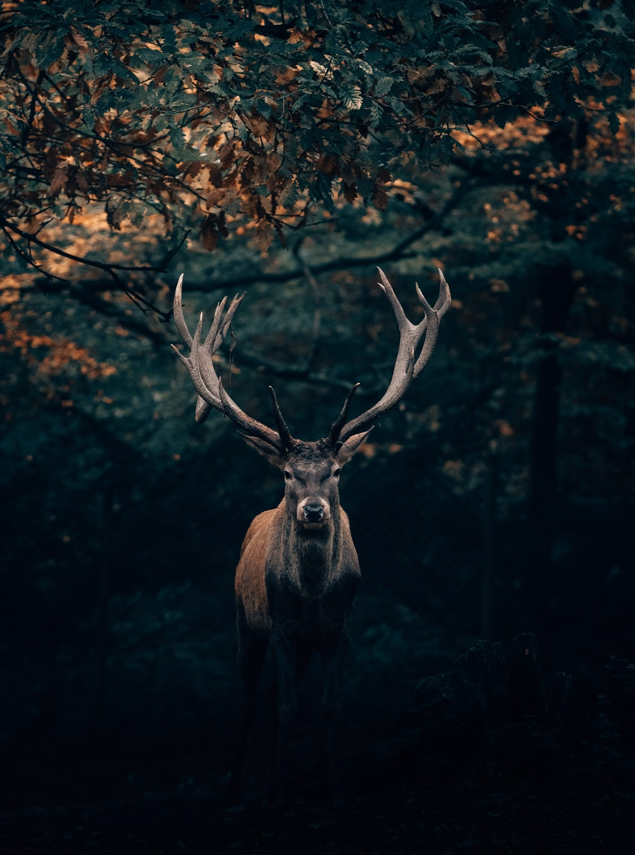
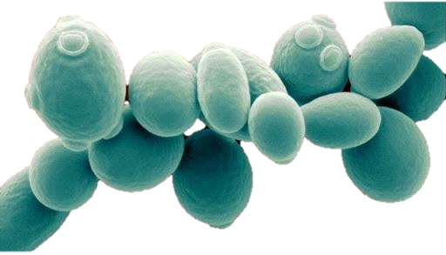
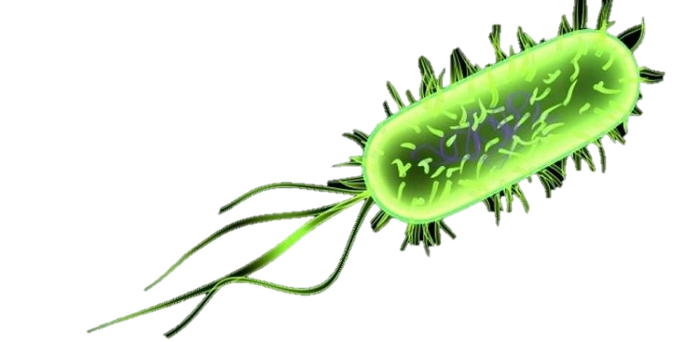
II. CƠ THỂ ĐƠN BÀO VÀ CƠ THỂ ĐA BÀO
Các cơ thể nấm men bánh mì đơn bào
Vi khuẩn
Hình 22.3. Một số cơ thể đơn bào

Slide 20
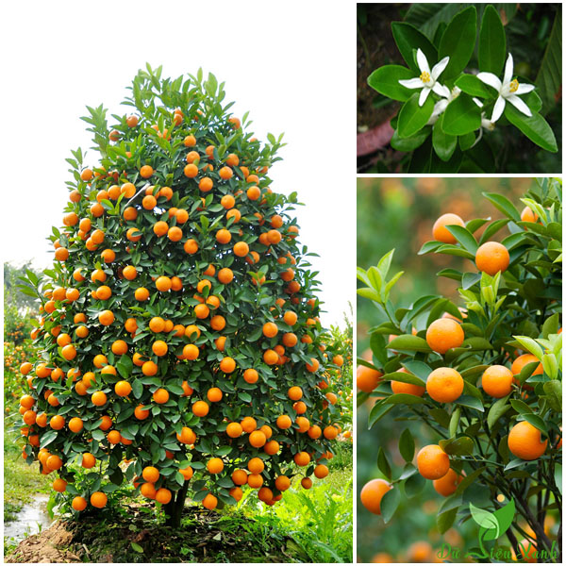
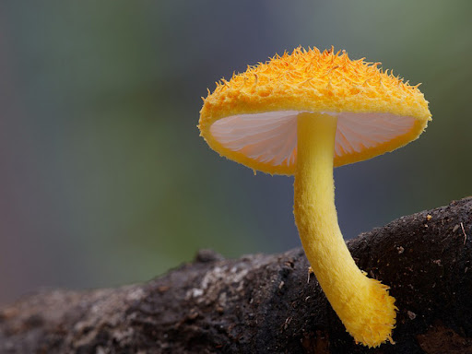
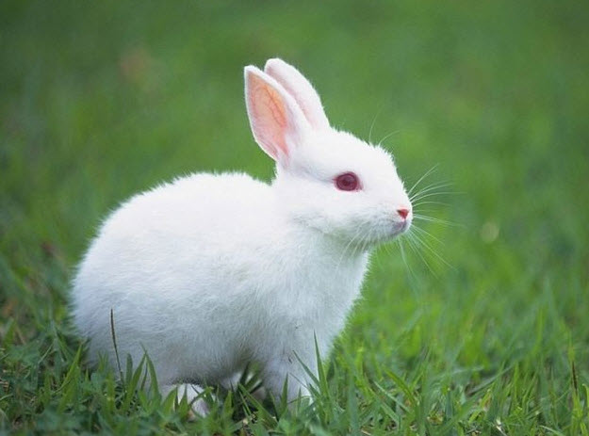
SINH VẬT ĐƠN BÀO
Cơ thể chỉ cấu tạo gồm 1 tế bào, thực hiện các chức năng sống đơn giản.
点击添加文本
点击输入简要文本内容，文字内容需概况精炼的说明该分项内容licai2011专业设计……
点击添加文本
SINH VẬT ĐA BÀO
Cơ thể gồm nhiều tế bào, cấu tạo phức tạp, chuyển hóa thành nhiều cơ quan, hệ cơ quan để thực hiện chức năng sống.
Cây quất
点击添加文本
点击输入简要文本内容，文字内容需概况精炼的说明该分项内容licai2011专业设计……
Cây nấm
Con thỏ

Slide 21
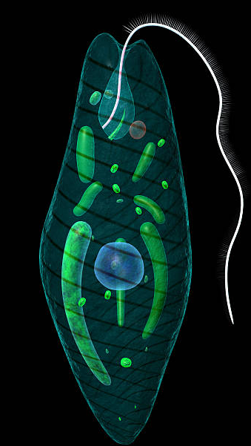
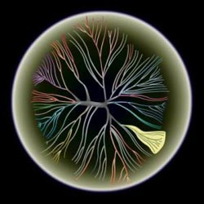
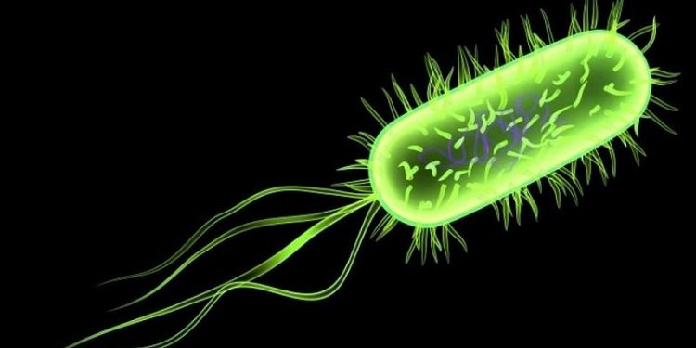
PHẦN A
CƠ THỂ ĐƠN BÀO
Sinh vật đơn bào
E.Coli

Slide 22
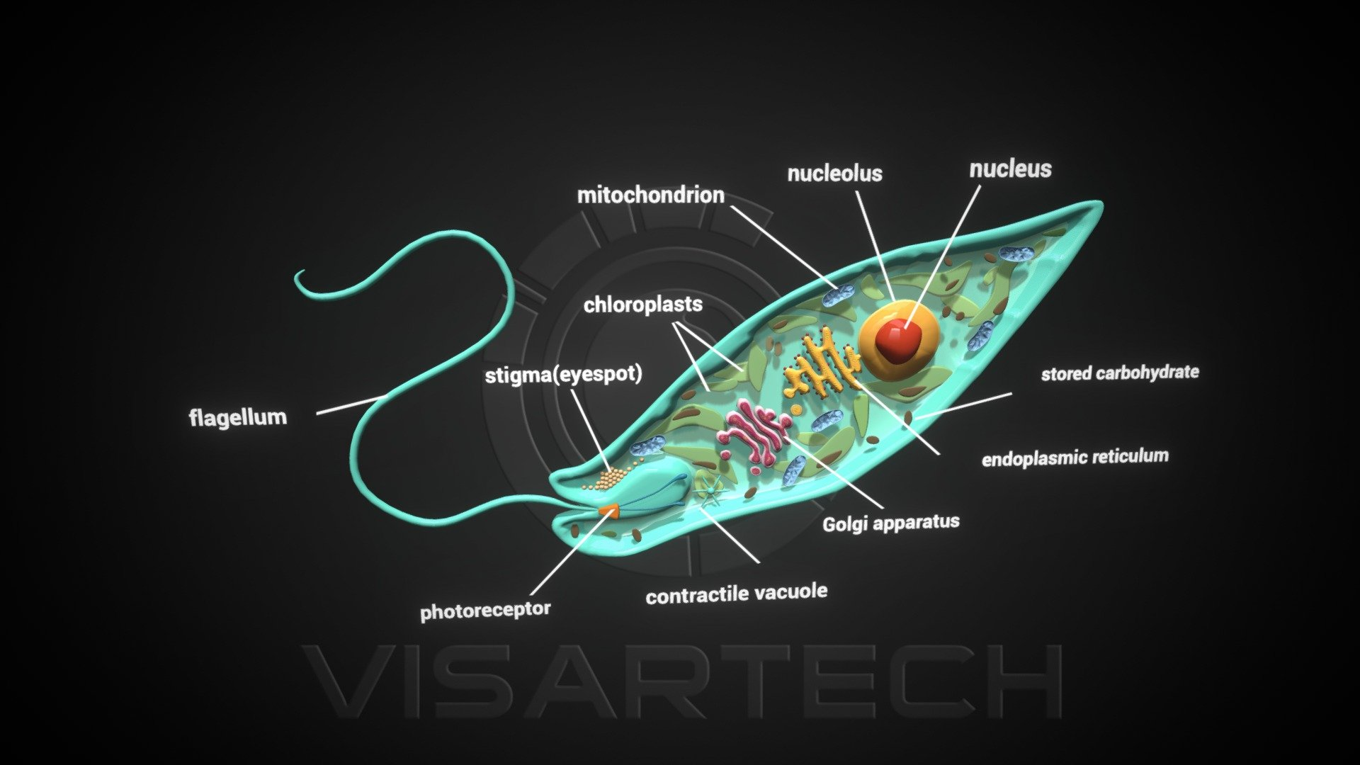
Mô tả các đặc điểm của trùng roi
QUAN SÁT HÌNH ẢNH TRÙNG ROI

Slide 23
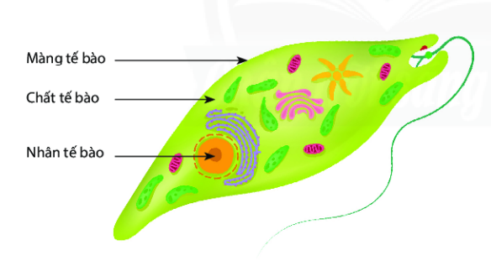
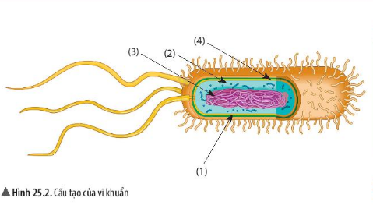
Quan sát hình dưới đây, em hãy chỉ ra điểm chung của các cơ thể trong hình.
Màng tế bào
Màng tế bào
Chất tế bào
Chất tế bào
Nhân tế bào
Vùng nhân
Trong thực tế em có quan sát trùng roi và vi khuẩn bằng mắt thường không? Tại sao?
Vi khuẩn
Trùng roi
Hình 1. Cơ thể đơn bào

Slide 24
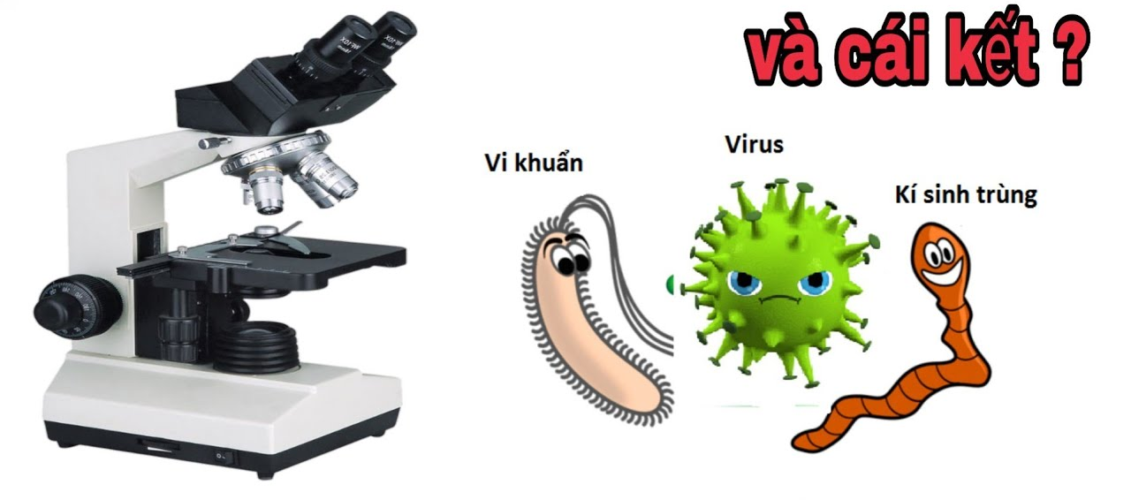
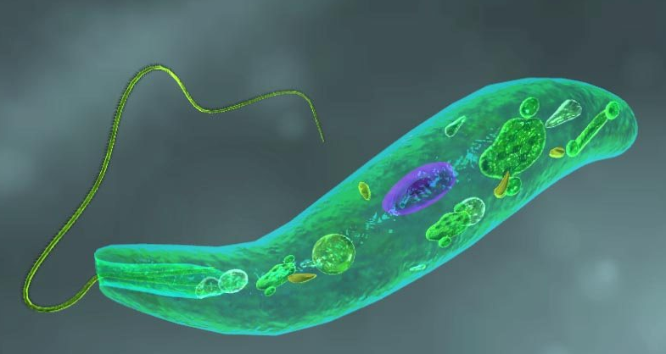
TRẢ LỜI
Trùng roi và vi khuẩn không thể quan sát bằng mắt thường vì cơ thể chỉ cấu tạo từ một tế bào, tế bào có kích thước hiển vi.

Slide 25
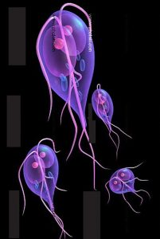
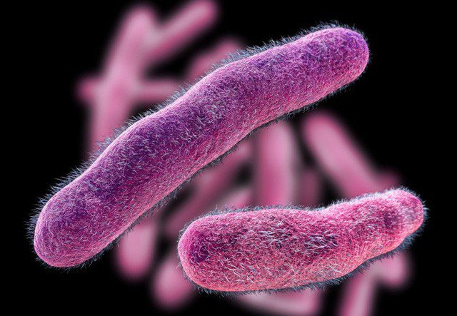
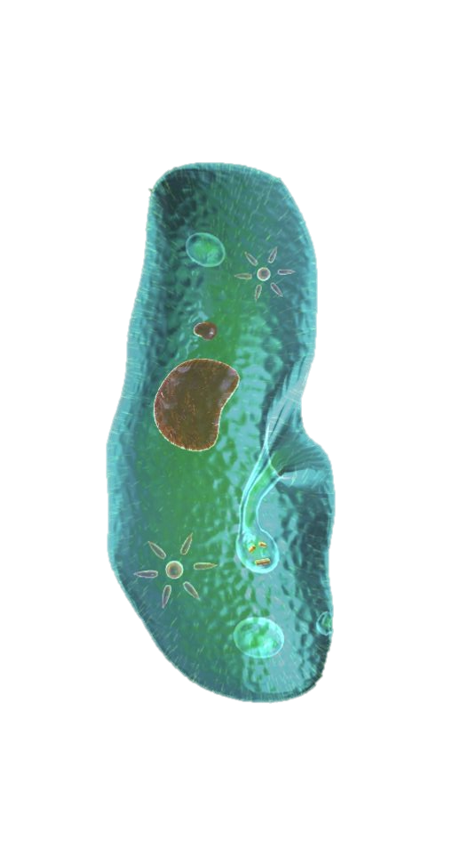
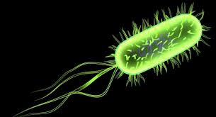
Em hãy kể tên một số cơ thể đơn bào trong tự nhiên
Giardia lamblia
Trùng roi giày
E.Coli
Trực khuẩn lao

Slide 26


Cơ thể đơn bào
Là cơ thể được cấu tạo từ một tế bào.
Tế bào đó thực hiện được chức năng của một cơ thể sống.
Ví dụ:
Trùng roi, trùng giày, trùng biến hình
Tảo lục, tảo silic,…
Vi khuẩn Escherchia coli (E.coli), vi khuẩn lao

Slide 27
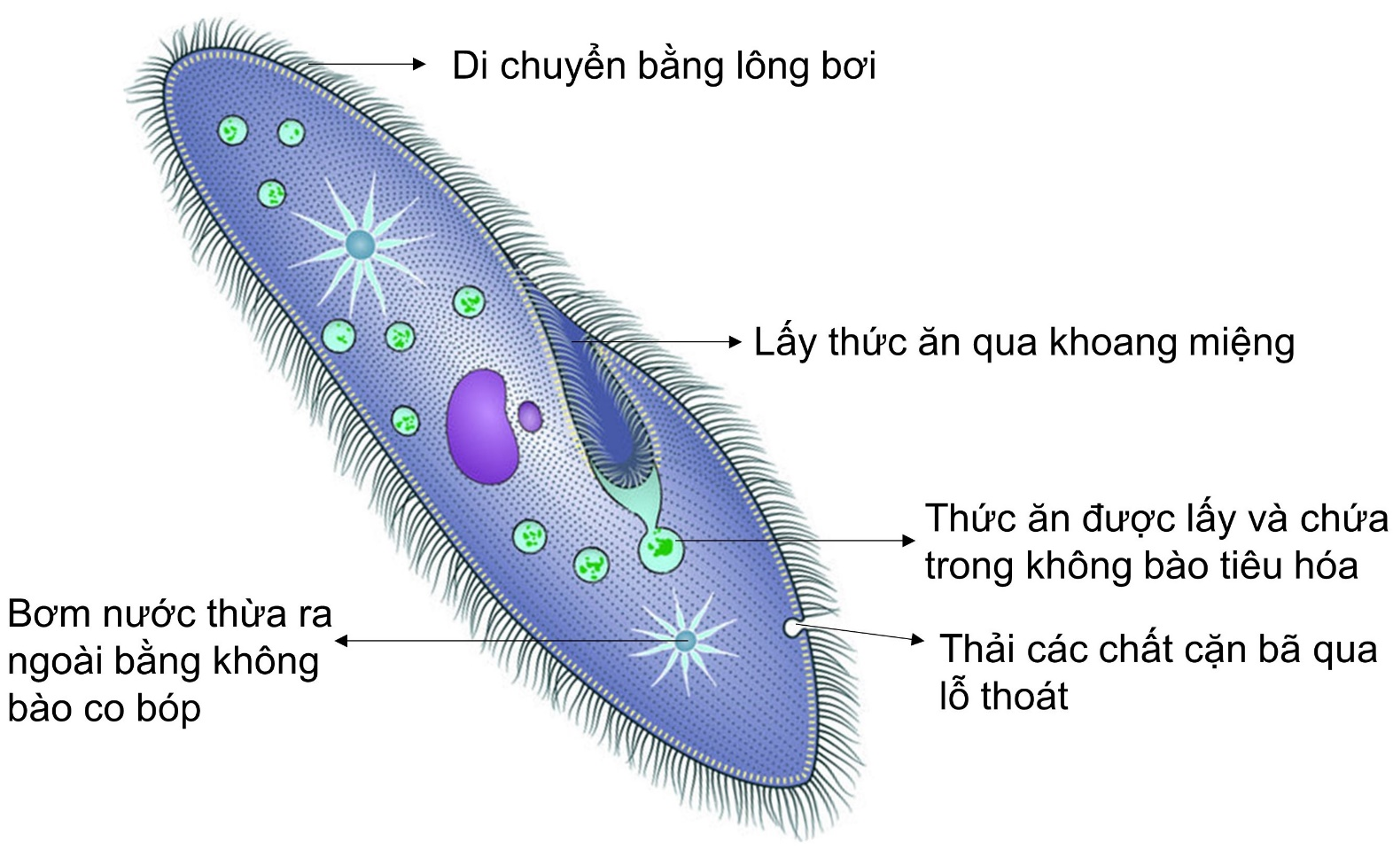
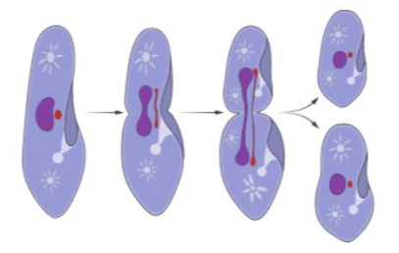
Tìm hiểu thêm
Trùng giày là sinh vật đơn bào sống phổ biến. Cơ thể của trùng giày tuy chỉ là một tế bào nhưng thực hiện đầy đủ các hoạt động sống của một sinh vật. Hãy tìm hiểu trùng giày thực hiện các hoạt động sống như thế nào.
Sơ đồ mô tả một số hoạt động sống của trùng giày
Sơ đồ mô tả sự sinh sản của trùng giày

Slide 28
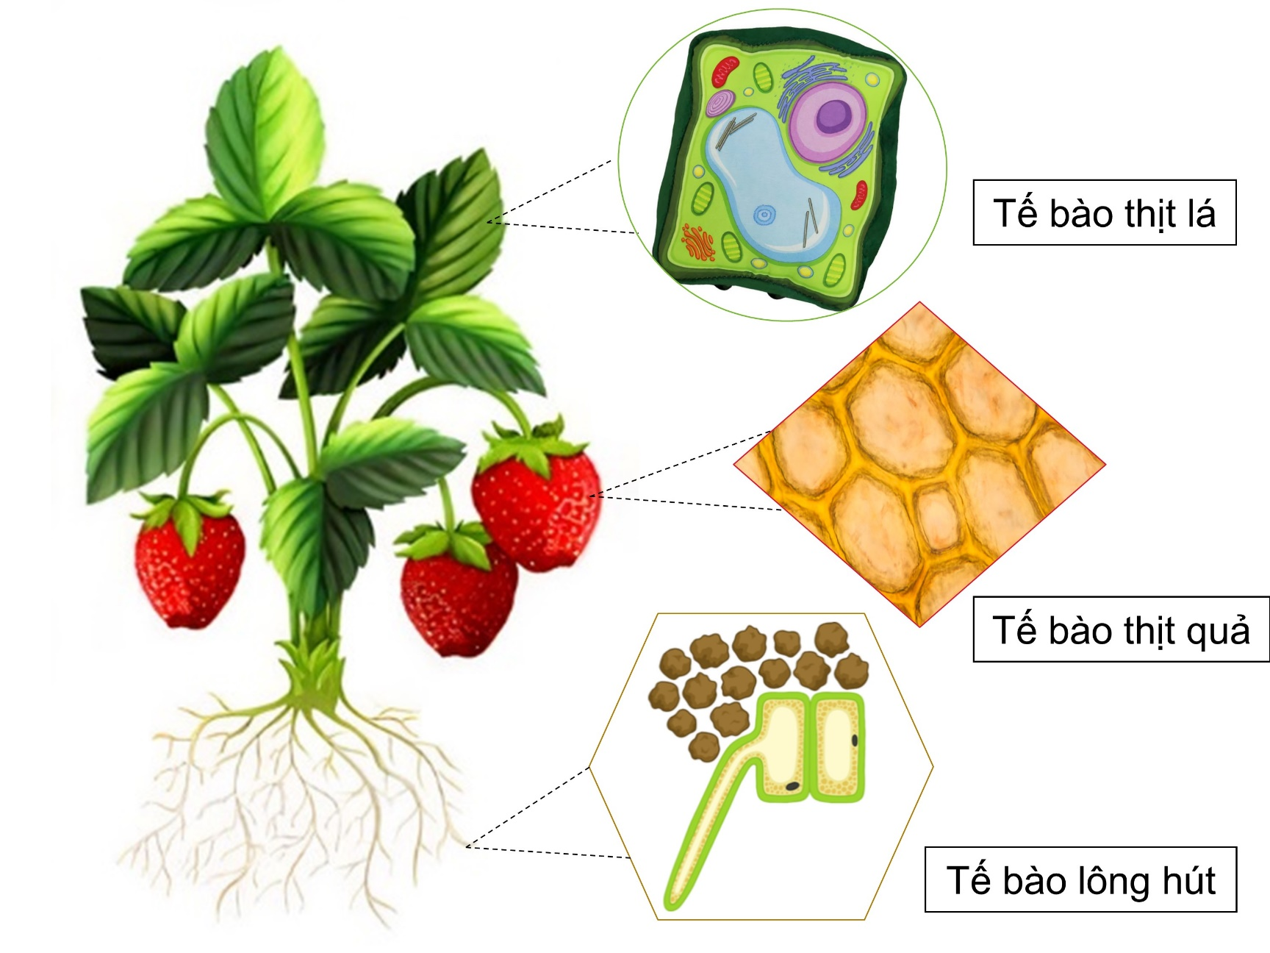
B
CƠ THỂ ĐA BÀO
PHẦN

Slide 29

Quan sát hình bên dưới, em có biết vai trò của các loại tế bào bên dưới không?
Tế bào biểu bì lá
Bảo vệ bộ phận bên trong lá.
Giúp ánh sáng xuyên qua vào bên trong lục lạp để tổng hợp chất hữu cơ.
Vận chuyển những chất đi đến các bộ phận trong cơ thể.
Tế bào mạch dẫn thân
Tế bào lông hút rễ
Hút nước và muối khoáng từ bên ngoài vào bên trong cơ thể.
Hình 2. Cơ thể đa bào

Slide 30
RÚT RA KẾT LUẬN
CƠ THỂ ĐA BÀO
CƠ THỂ THỰC VẬT
Cấu tạo từ các loại tế bào: tế bào biểu bì, tế bào mạch dẫn, tế bào lông hút,…
Cơ thể được cấu tạo từ nhiều tế bào, các tế bào khác nhau thực hiện các chức năng khác nhau trong cơ thể.
VÍ DỤ
CƠ THỂ ĐỘNG VẬT
Một số cơ thể đa bào: cây phượng, cây hoa hồng, con giun đất, con ếch đồng,…
Cấu tạo từ các loại tế bào: tế bào cơ, tế bào thần kinh, tế bào biểu bì,…

Slide 31
Cơ thể đa bào
Là cơ thể có cấu tạo gồm nhiều tế bào.
Mỗi tế bào thực hiện 1 chức năng sống riêng biệt nhưng phối hợp với nhau thực hiện các quá trình sống của cơ thể.
Ví dụ:
Em bé, con trâu,…
Cây mai, cây phượng,…

Slide 32
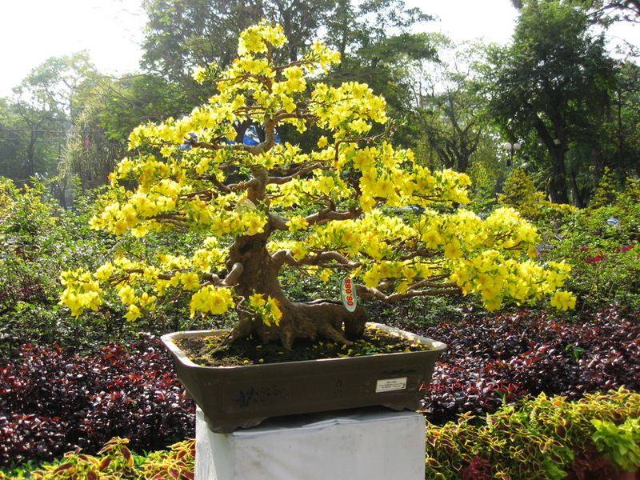
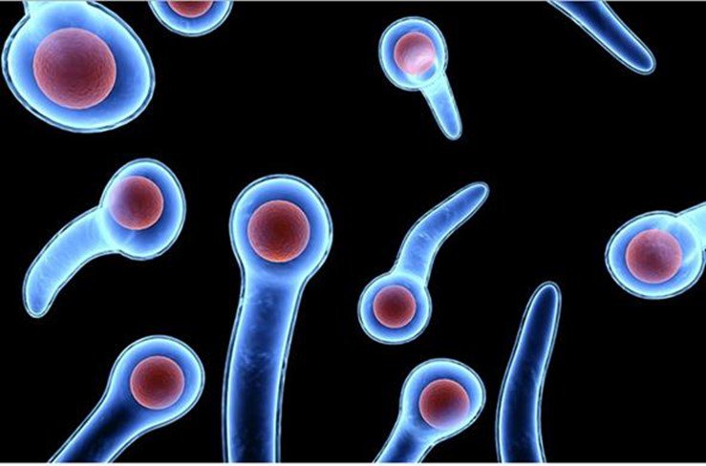
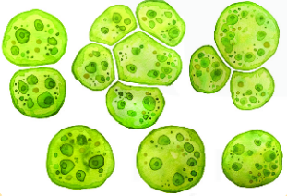
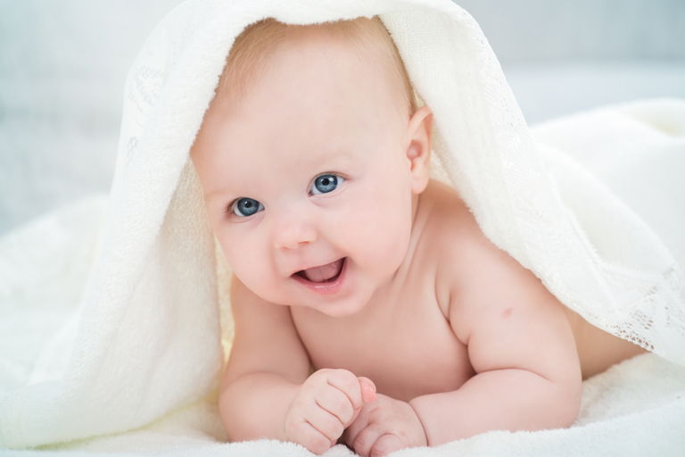
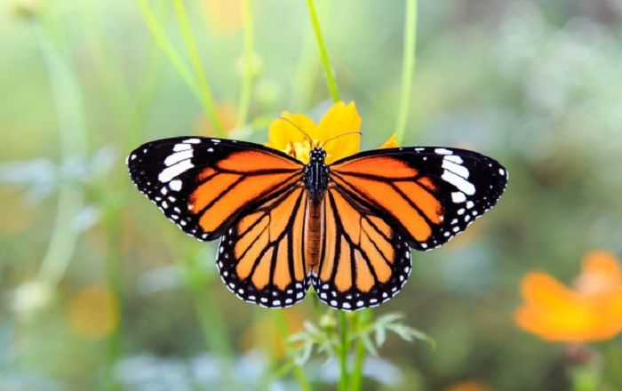
Quan sát hình 22.5 và xác định cơ thể đơn bào, cơ thể đa bào
Cơ thể đơn bào: tảo lục, vi khuẩn gây bệnh uốn ván
Cơ thể đa bào: em bé, cây hoa mai, con bướm
Tảo lục
Vi khuẩn gây bệnh uốn ván
Cây hoa mai
Em bé
Con bướm
Hình 22.5. Một số cơ thể sinh vật

Slide 33
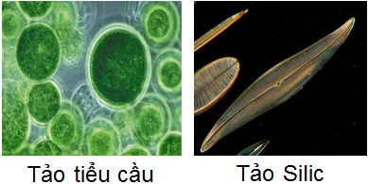
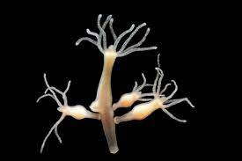
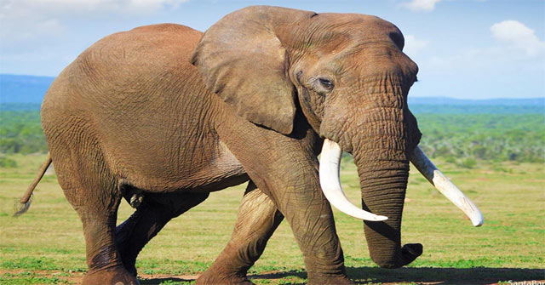
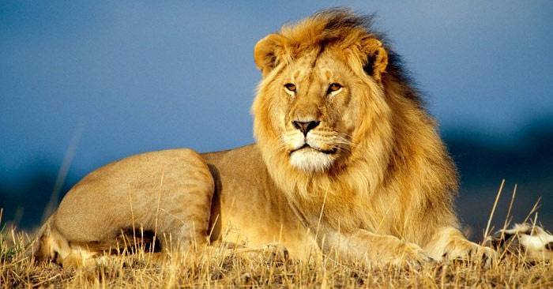
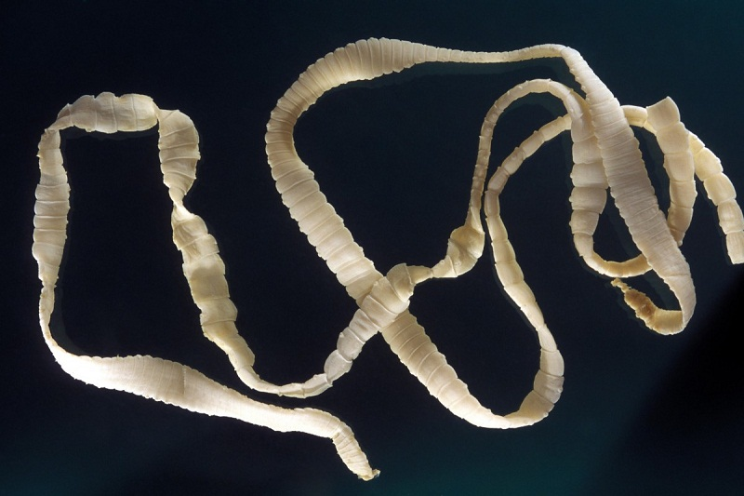
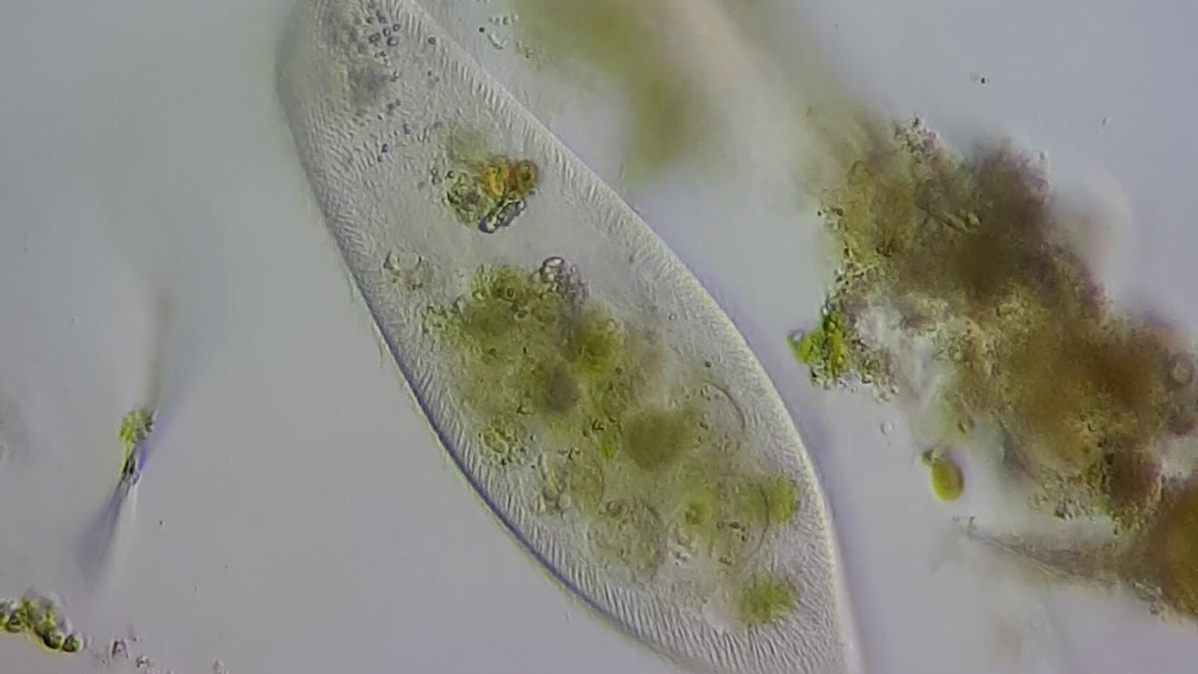


Sắp xếp các nhóm sinh vật dưới đây vào nhóm đơn bào và đa bào
Thủy tức
Voi
Sư tử
Sán dây
Trùng đế giày
Trùng roi xanh
Trùng biến hình
Dương xỉ sừng hươu

Slide 34

LUYỆN TẬP

Slide 35
Câu 1. Nhận định nào dưới đây không đúng khi nói về sinh vật đơn bào?
A. Cả cơ thể chỉ cấu tạo gồm 1 tế bào
B. Có thể di chuyển được
C. Có thể là sinh vật nhân thực hoặc là sinh vật nhân sơ .
D. Luôn sống cùng với nhau để hình thành nên tập đoàn.
Câu 2. Đâu là sinh vật đơn bào
A. Cây chuối B. Trùng kiết lị C. Cây hoa mai D. Con mèo
Câu 3. Đặc điểm nào dưới đây chỉ có ở cơ thể đa bào?
A. Có thể sinh sản B. Có thể di chuyển
C. Có thể cảm ứng D. Có nhiều tế bào trong cùng một cơ thể.
Câu 4. Đâu là vật sống?
A. Xe hơi B. Hòn đá C. Vi khuẩn lam D. Cán chổi
Câu 5. Quá trình sinh vật lấy, biến đổi thức ăn và hấp thụ chất dinh dưỡng được gọi là
A. Tiêu hóa B. Hô hấp C. Bài tiết D. Sinh sản

Slide 36





Câu hỏi
添加标题
Trùng roi
Trùng amid
在此录入上述图表的描述说明，在此录入上述图表的描述说明。
添加标题
Em hãy kể tên một số cơ thể sinh vật mà em không nhìn thấy được bằng mắt thường.
Trùng sốt rét
Vi khuẩn lao
Vi khuẩn than
Vi khuẩn lam

Slide 37
SINH VẬT ĐƠN BÀO
SINH VẬT ĐA BÀO
Ví dụ: Tảo tiểu cầu, trùng roi xanh, trùng biến hình, tảo silic,…
Ví dụ: Voi, sư tử, sán dây, dương xỉ sừng hươu, thủy tức, …
Cơ thể chỉ được cấu tạo từ 1 tế bào.
Cơ thể được cấu tạo từ nhiều tế bào.
Một tế bào thực hiện toàn bộ các chức năng, hoạt động đặc trưng của cơ thể.
Các tế bào phân chia theo nhóm khác nhau thực hiện các chức năng khác nhau, có sự phối hợp với nhau.

Slide 38

BÀI TẬP VỀ NHÀ
Bài 1. Vẽ lại hình bên và hoàn thành các yêu cầu:
Điền những điểm giống nhau và phần giao nhau của 2 hình.
Điền những phần khác nhau vào phần riêng của mỗi hình.
Cơ thể đa bào
Cơ thể đơn bào
………………………………………………………………………………
………………………………
………………………………………………………………………………

Slide 39
BÀI TẬP VỀ NHÀ
Bài 1. Vẽ lại hình bên và hoàn thành các yêu cầu:
Điền những điểm giống nhau và phần giao nhau của 2 hình.
Điền những phần khác nhau vào phần riêng của mỗi hình.
Hướng dẫn giải
Giống nhau:
Đều được cấu tạo từ tế bào
Thực hiện được các chức năng sống
Khác nhau:
Cơ thể đơn bào: cơ thể được cấu tạo từ một tế bào
Cơ thể đa bào: cơ thể cấu tạo từ nhiều tế bào

Slide 40

BÀI 1: CƠ THỂ SINH VẬT
Trong cơ thể người,ngoài tế bào hồng cầu, em có biết các tế bào nào có hình đạng dặc biệt?
Tế bào hồng cầu người

Slide 41


